Slide 1




TRƯỜNG TIỂU HỌC NGÔ GIA TỰ
CHÀO ĐÓN CÁC CON ĐẾN VỚI TIẾT HỌC - TIẾNG VIỆT

Slide 2


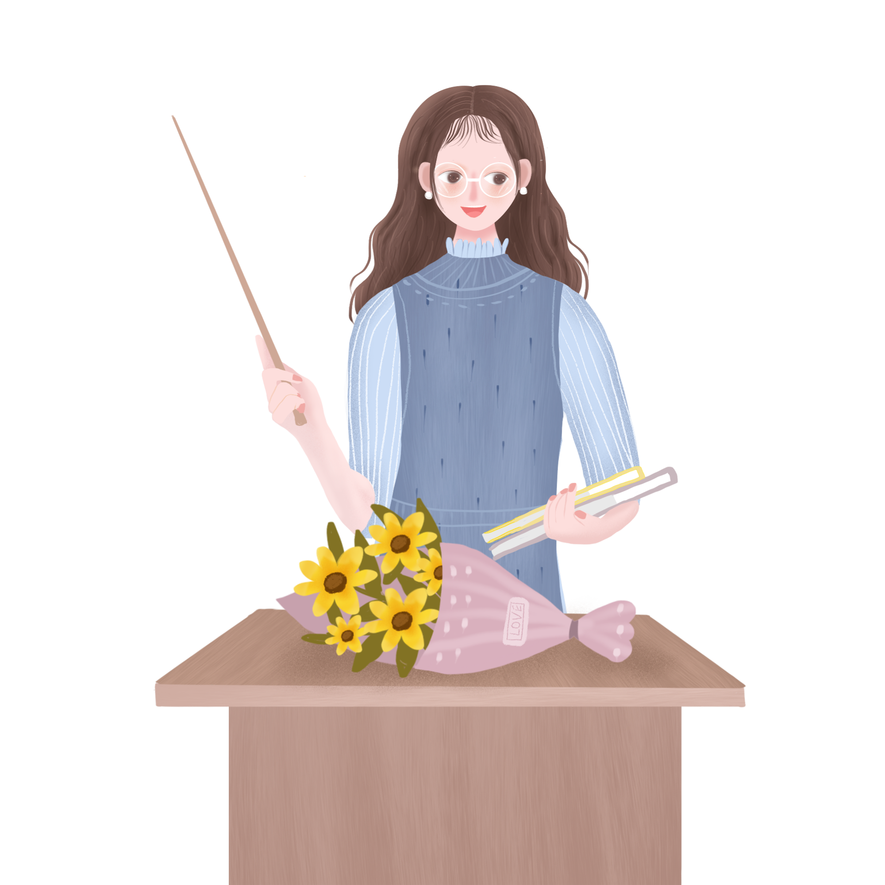
Bài 13: Tiết 4

Slide 3
YÊU CẦU CẦN ĐẠT
1. Biết trao đổi về nội dung của VB và các chi tiết trong tranh.
2. Nghe hiểu câu chuyện Bữa ăn trưa; nhận biết các sự việc trong câu chuyện Bữa ăn trưa
qua tranh minh hoạ, biết dựa vào tranh kể lại được 1 – 2 đoạn (không bắt buộc kể đúng nguyên văn câu chuyện theo lời cô kể).

Slide 4



Slide 5


Slide 6
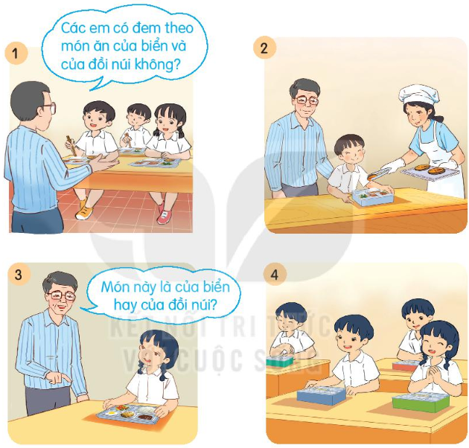
Quan sát tranh và đọc các câu hỏi dưới tranh

Slide 7
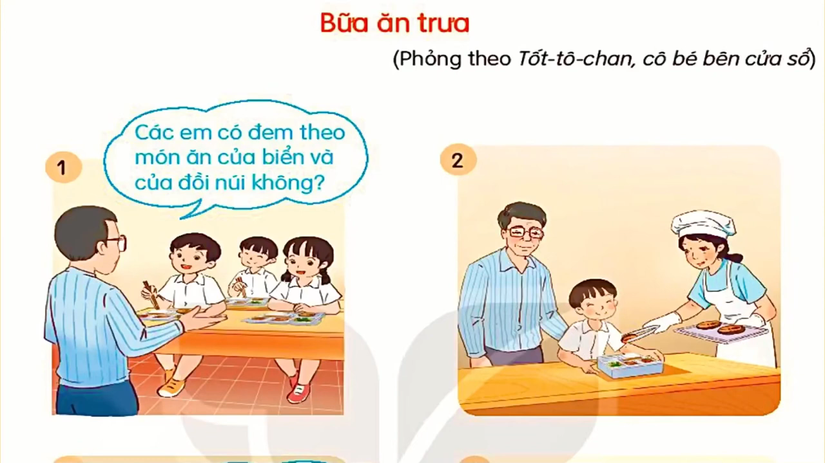

Slide 8

Lời nói trong tranh là của ai?
Thầy hiệu trưởng nói gì?
Trong chuyện, món ăn từ đồi núi là gì?Món ăn từ biển là gì?
Sự việc tiếp theo là gì?

Slide 9

Trình bày trước lớp

Slide 10


Bữa ăn trưa
1. Đúng nội dung
2. Sử dụng ánh mắt,
cử chỉ, giọng điệu

Slide 11
Nhóm kể trước lớp
Bữa ăn trưa
Lắng nghe
và nhận xét

Slide 12


Nội dung câu chuyện
Câu chuyện cho thấy không khí ấm áp, vui vẻ của các bạn nhỏ trong giờ ăn cơm trưa ở trường.

Slide 13


Slide 14
Chọn a hoặc b
Kể cho người thân nghe về giờ ăn trưa ở lớp.
Kể cho bạn về bữa ăn trưa của mình.
Gợi ý
Món ăn nào con yêu thích nhất?
Con ngồi ăn cạnh bạn nào?
Trước bữa ăn con làm gì?
Sau bữa ăn con làm gì?

Slide 15
Liên hệ
Em có cảm nhận gì về bạn học sinh trong câu chuyện?

Slide 16

Chào tạm biệt
và hẹn gặp lại

